Slide 1
FAKTOR PSIKOSOSIAL
DI TEMPAT KERJA
Umriaty

Slide 2
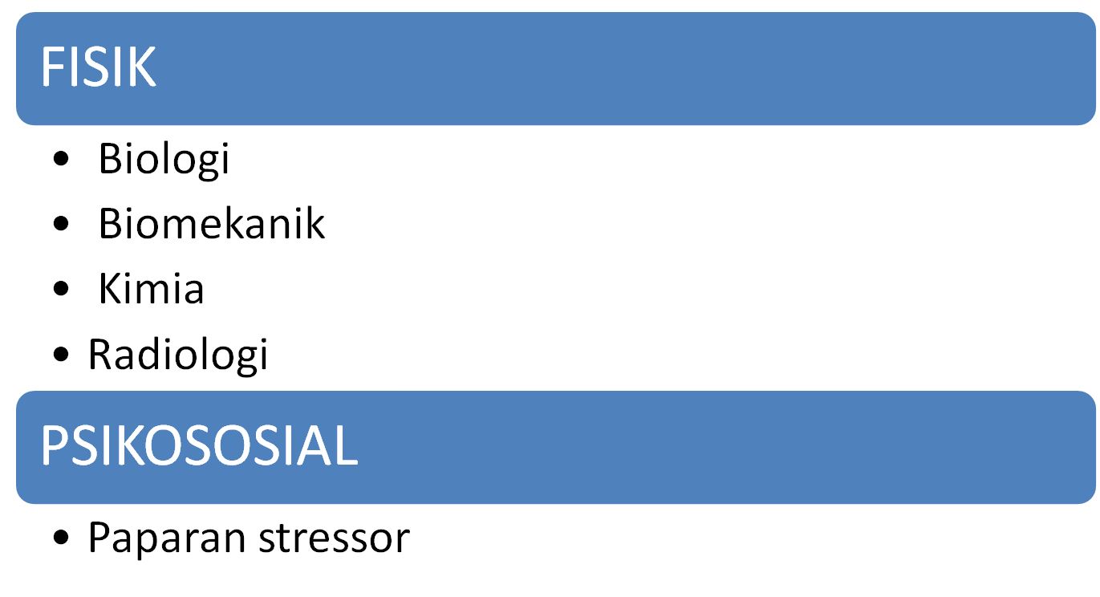
Bahaya di Tempat Kerja

Slide 3
BAHAYA PSIKOSOSIAL
Aspek psikologi menjadi subjek penelitian sejak tahun 1950.
Berawal dari adanya hambatan pekerja untuk beradaptasi terhadap aturan kerja, namun penelitian berkembang pada perspektif pekerja ke arah pnegruh aspek lingkungan kerja terhadap kesehatan

Slide 4

DESAIN PEKERJAAN
ORGANISASI PEKERJAAN
KOMPETENSI ANTAR PEKERJA
STRESSOR (DAMPAK KESEHATAN)

Slide 5
Kategori Bahaya Psikososial
CONTEXT TO WORK
Bahaya psikososial yang berhubungan dengan hubungan kerja.
CONTENT OF WORK
Bahaya psikososial yang berhubungan dengan isi dari pekerjaan itu sendiri.

Slide 6
CONTEXT to WORK
Budaya dan Fungsi Organisasi
Komunikasi yang buruk, dukungan yang buruk terhadap pemecahan masalah serta pengembangan karyawan, tujuan organisasi yang tidak jelas.
Peran dalam organisasi
Adanya peran konflik, tanggung jawab terhadap orang banyak

Slide 7
Perkembangan karir
Karir yang tidak berkembang dan tidak jelas, kesempatan promosi jabatan yang sangat kurang atau berlebihan, pengupahan yang buruk, posisi jabatan yang tidak aman, rendahnya nilai-nilai sosial dalam pekerjaan.
Decision atitude / Control
Kurangnya partisipasi dalam pengambilan keputusan, tidak adanya sistem dalam bekerja, pengawasan.

Slide 8
Hubungan interpersonal
Hubungan kerja yang buruk dengan atasan, sesama pekerja dan bawahan, adanya konflik dalam hubungan kerja

Slide 9
CONTENT of WORK
Desain Kerja
Pekerjaan yang rutin dan membosankan, ketidakjelasan jenis pekerjaan, keterampilan kerja yang rendah.
Beban Kerja
Beban kerja yang berlebihan atau kurang, tidak bisa beradaptasi dengan tuntutan kerja yang cepat, tekanan waktu kerja yang tinggi.

Slide 10
Jadwal Kerja
Shift kerja, jadwal kerja yang kaku, jam kerja yang tidak jelas.
Lingkungan Kerja dan Peralatan Kerja
Kurangnya sarana dan fasilitas kerja, adanya masalah dengan perlengkapan dan peralatan kerja yang dipakai.

Slide 11
DAMPAK TERHADAP KESEHATAN
Kornhauser meneliti secara luas kesehatan mental para pekerja industri.
Hasilnya TIDAK ditemukan hubungan antara kesehatan mental dengan faktor-faktor seperti gaji, keamanan kerja, kondisi kerja .
ADA HUBUNGAN yg jelas antara kesehatan mental dengan kepuasan kerja.
Kesehatan mental yang buruk dihubungkan dengan frustasi yang timbul karena tidak memperoleh kepuasan kerja.

Slide 12
GEJALA STRESS
Kepuasan kerja rendah
Kinerja yang menurun
Semangat dan energi menjadi hilang
Komunikasi tidak lancar
Pengambilan keputusan jelek
Kreatifitas dan inovasi kurang
Bergulat pada tugas-tugas yang tidak produktif.
Pengelolaan stress dapat dilakukan melalui pendekatan individu dan organisasi.

Slide 13
PENGENDALIAN DAN PENCEGAHAN
Elimination
Menghilangkan semua faktor risiko dari process kerja yang menjadi sumber bahaya
Subtitution
Mengganti hal-hal yang mempunyai pengaruh berbahaya terhadap psikis dan fisik pekerja
Minimalisasi
Memperkecil kemungkinan timbulnya bahaya

Slide 14
Engineering control
Pendekatan secara teknik misalnya : penilaian kinerja pekerja,
Administrasive control
Pengawasan terhadap keputusan atau peraturan-peraturan yangtelah disepakati bersama
Supervisi
Meningkatkan pemahaman pekerja sehingga faktor resiko timbulnya bahaya dapat dikurangi
APD
Sebagai pelindung antara pekerja dan hal-hal pencetus bahaya dengan pemahaman pekerja yang baik dan pendekatan diri terhadap lingkungan dan Tuhan-nya

Slide 15
TERIMA KASIH

